Slide 1

Tabiiy fanlar
2-sinf

Slide 2

Mavzu:
Takrorlash

Slide 3

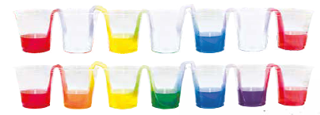
Turli rangdagi bo‘yoqlarni aralashtirib, yana qanday ranglar hosil qilish mumkin? Tajribada sinab ko‘ring.

Slide 4
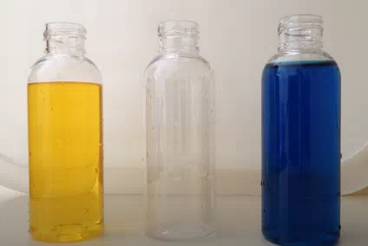

Slide 5
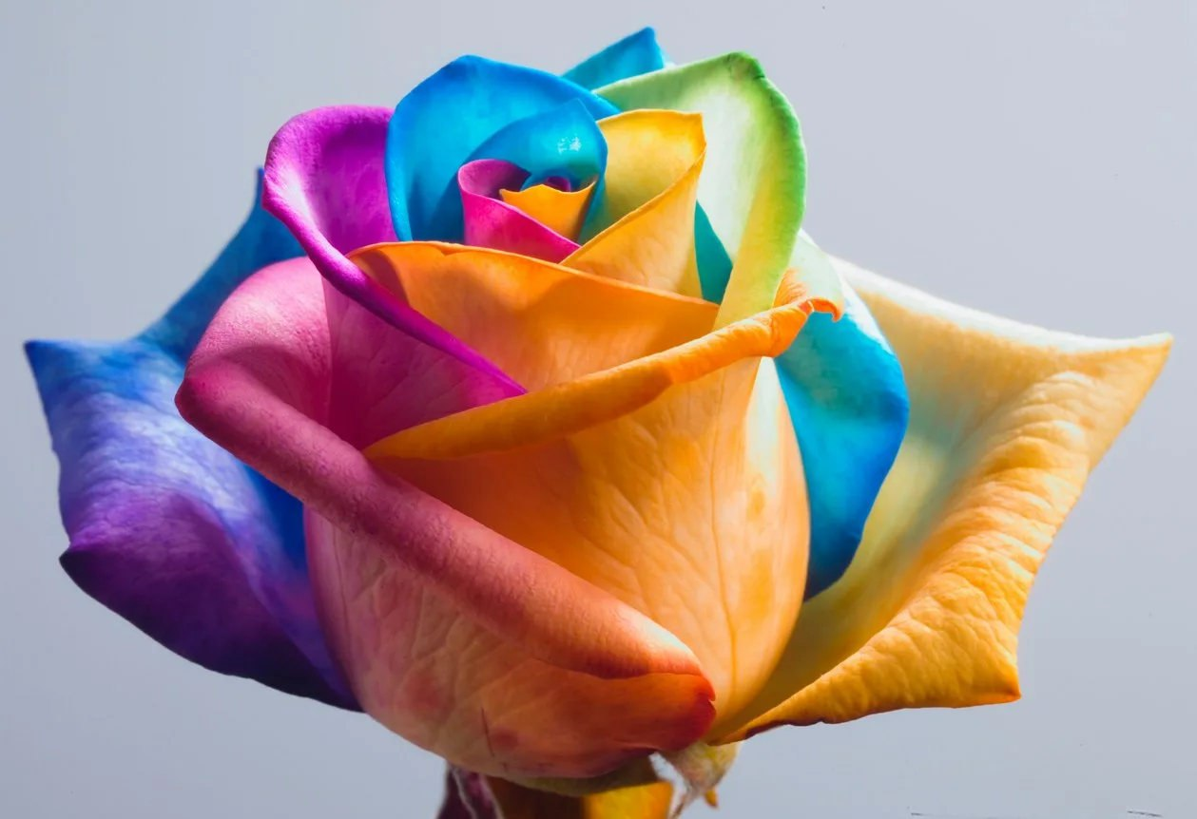

Slide 6

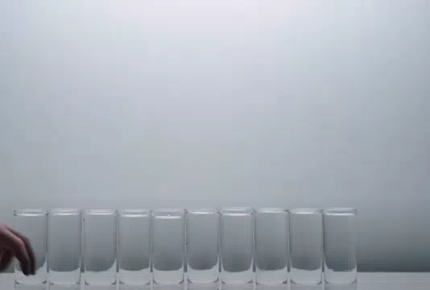
4

Slide 7

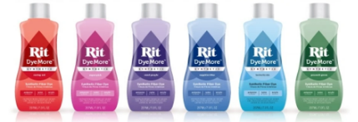
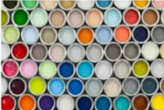
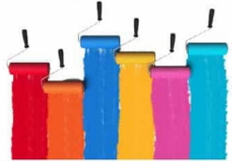
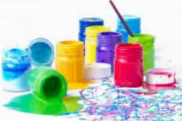
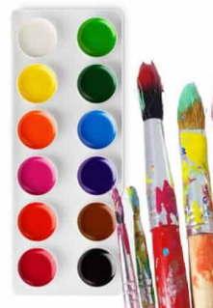
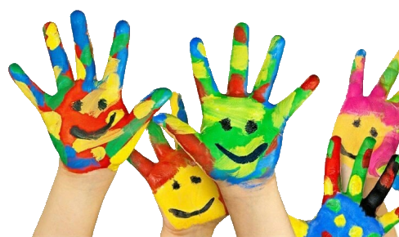
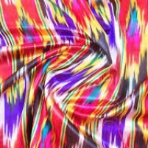

Slide 8
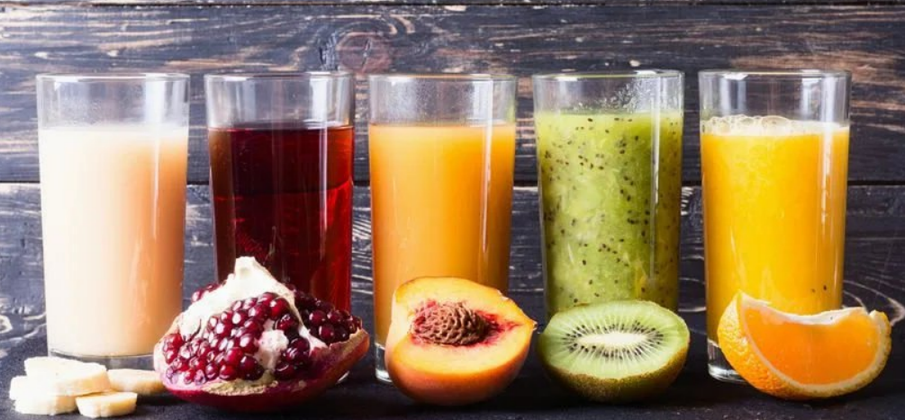

Slide 9
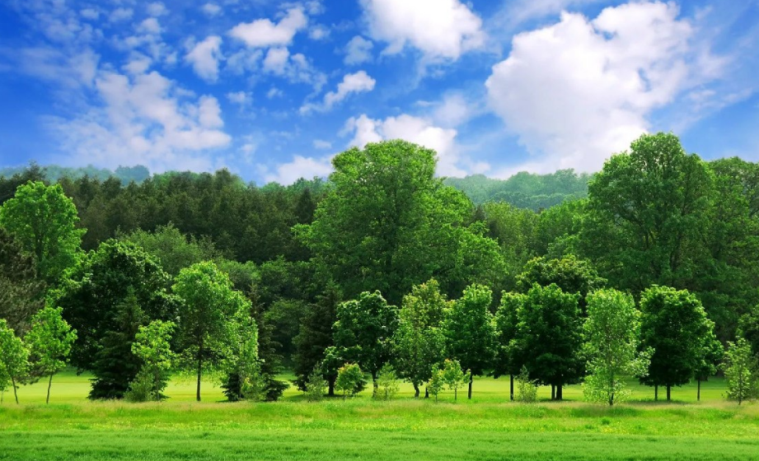

Slide 10
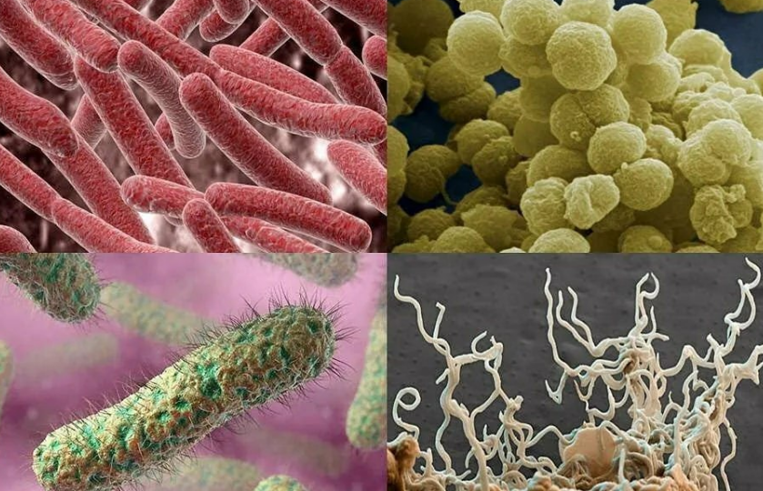

Slide 11
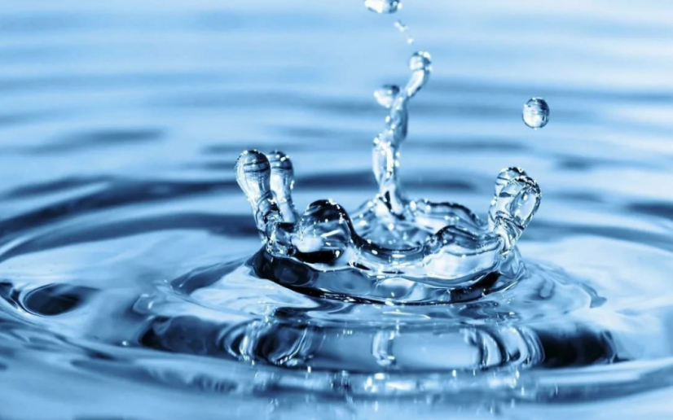

Slide 12
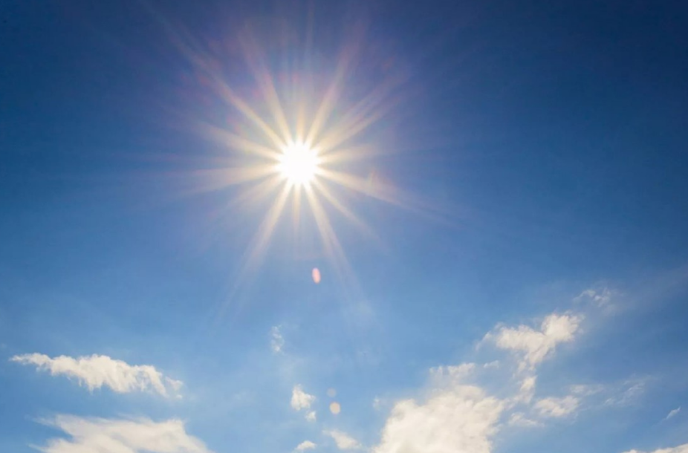

Slide 13
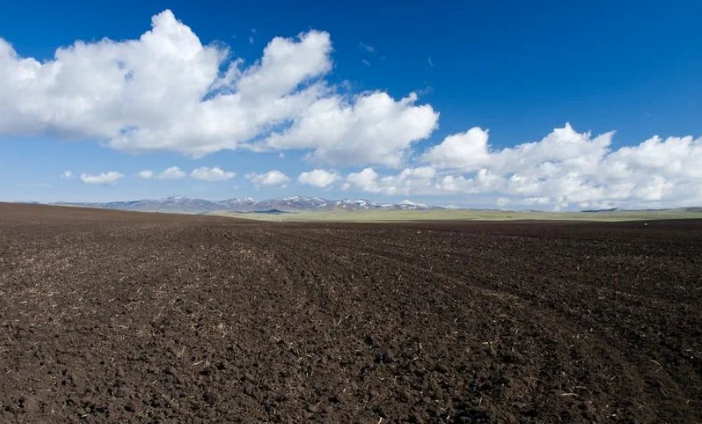

Slide 14
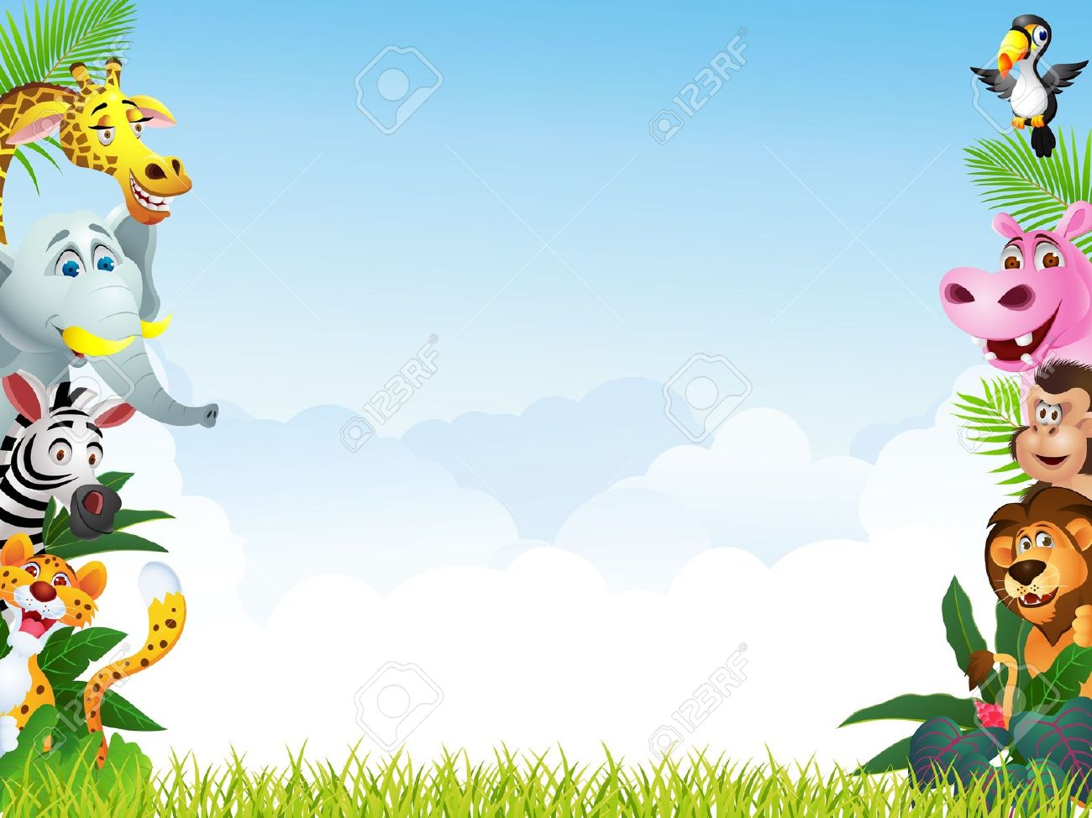


Jonsiz tabiatga suv, quyosh, havo, tuproq misol bo‘ladi.

Slide 15
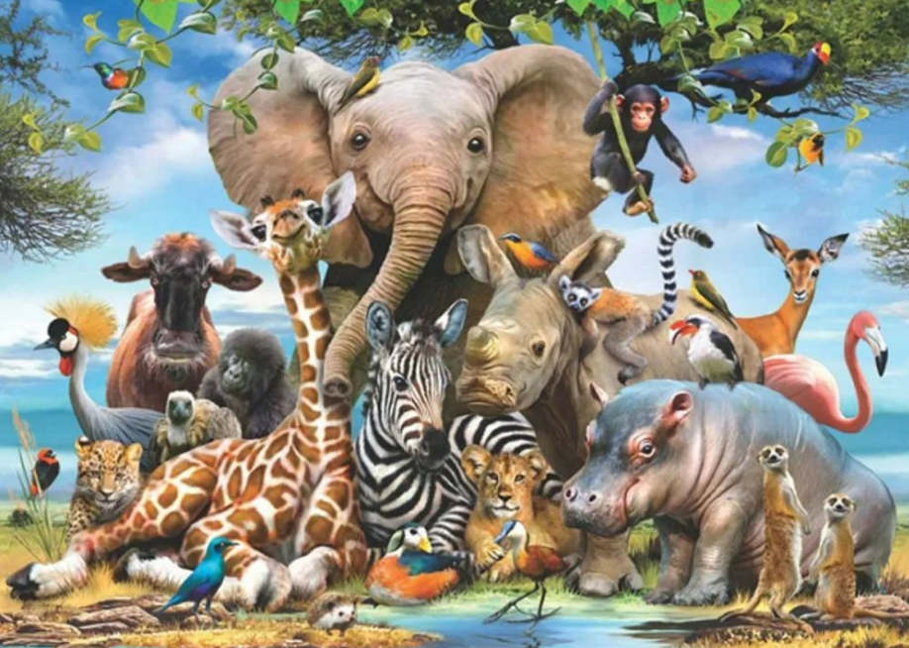

Slide 16

Tirik organizmlar
Nafas olish
Harakat-lanish
Oziq-lanish
O‘sish
Ko‘pa-yish

Slide 17
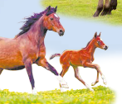
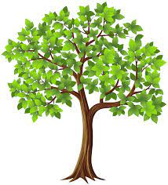



Tirik organizmlar

Slide 18

E’tiboringiz uchun rahmat!

